Slide 1
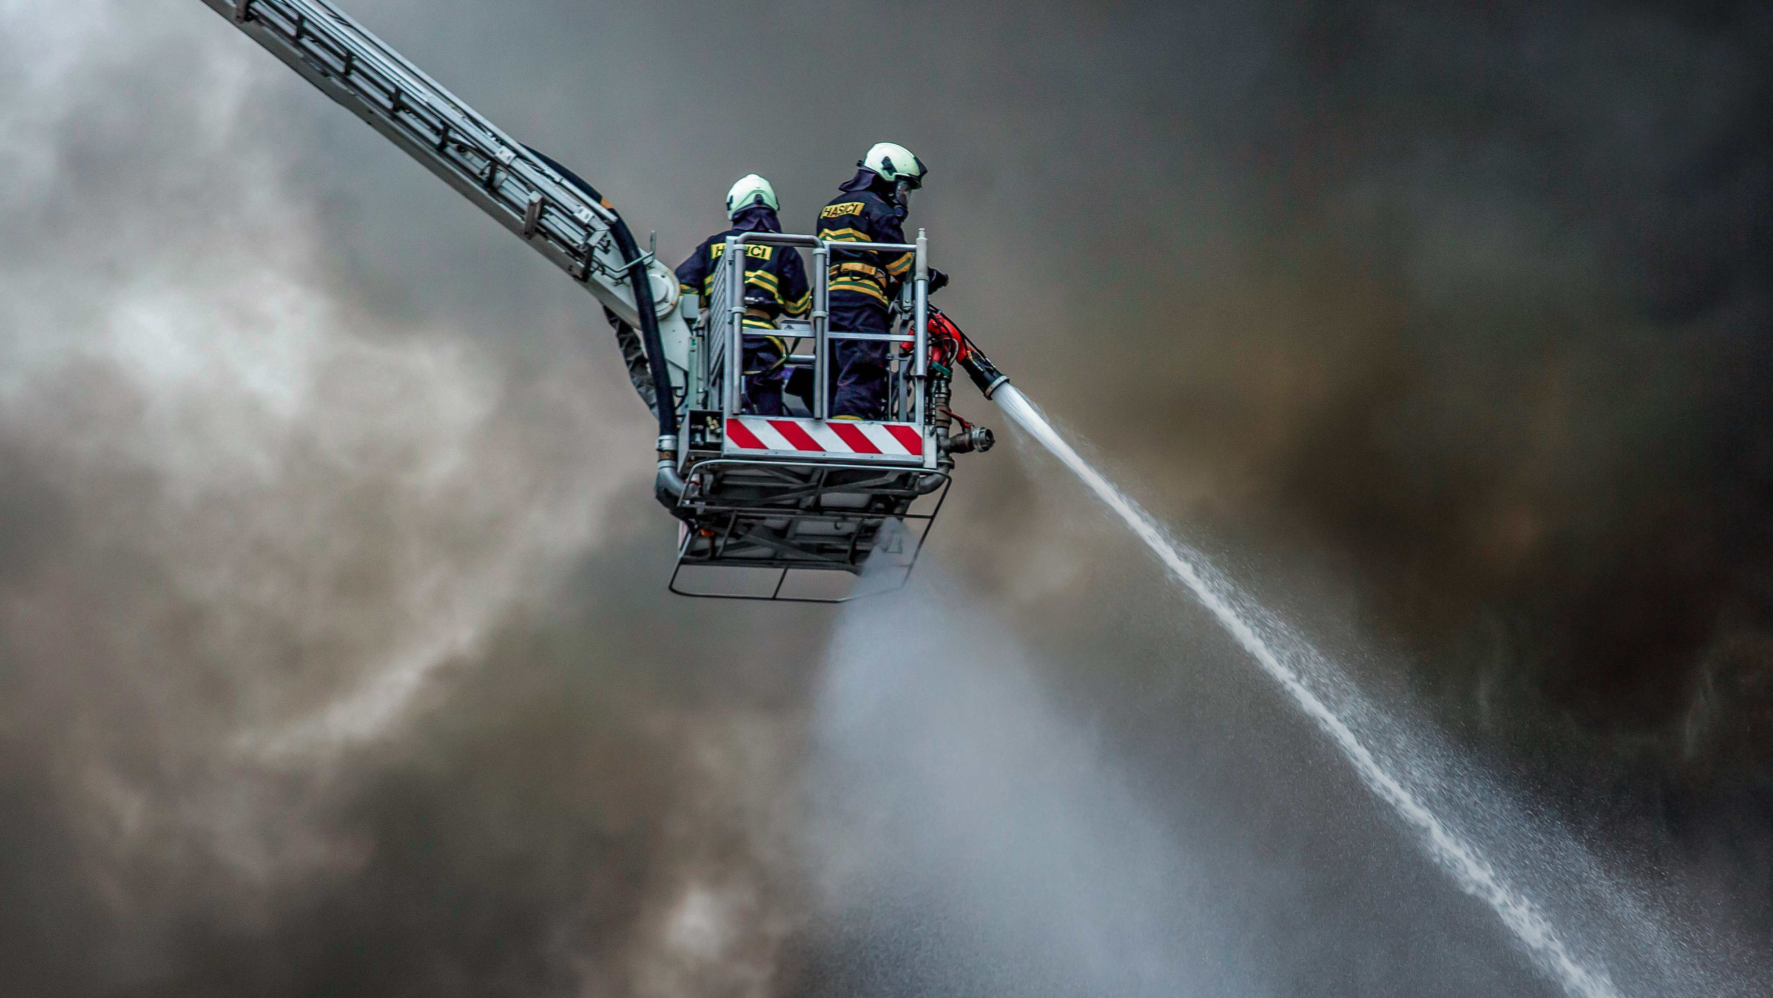


Volba systémů včasné detekce lesních požárů ve vazbě na charakter území, parametry prostoru a na riziko lesních požárů
Notes:
Titulní strana obsahuje:
úvodní fotku k tématu prezentace
název (nadpis titulky)
podnadpis (podtitul nebo jméno prezentujícího).
Dále obsahuje velký znak HZS ČR a vizuální prvek (žebřík). Pokud prezentující uzná za vhodné doplnit velký znak HZS ČR dalším znakem organizační součásti HZS ČR (např. HZS kraje) je nutné respektovat proporce obou znaků na základě konkrétní šířky a výšky velkého znaku HZS ČR. Přitom nesmí dojít k deformaci ani jednoho ze znaků.

Slide 2

Prioritní body
Co chceme chránit
Jak toho chceme dosáhnout
Které detekční systém je nejvhodnější
Co nám detekční systémy přinesou
Notes:
Strana s textem obsahuje:
nadpis
podnadpis
vlastní text
grafický prvek (žebřík). Použití grafického prvku je volitelné v případech, kdy např. zasahuje do textu nebo znemožňuje viditelnost ostatních prvků (graf, tabulka apod.)

Slide 3
Co chceme chránit
  Strategie HZS / JPO je jednoznačná
  Analýza na základě více kritérií (SDI a statistiky lesních požárů, chráněných zájmů / hodnot, paliva)
  Soustředit se na místa, kde může požár nabrat velkou sílu (bezzásahové)
  Provést statistickou GIS analýzu míst požárů
  Řešit problémy tam, kde jsou (zameřit se na statisticky vyhodnocené rizikové oblasti)
  Prevence ve WUI – informovat majitele o jejich odpovědnosti
Notes:
Strana s textem obsahuje:
nadpis
podnadpis
vlastní text
grafický prvek (žebřík). Použití grafického prvku je volitelné v případech, kdy např. zasahuje do textu nebo znemožňuje viditelnost ostatních prvků (graf, tabulka apod.)

Slide 4
Jak toho chceme dosáhnout
Společenská / legislativní integrace detekce (kdo bude odpovědný)
Jak bude detekce propojena do stávajících systémů státu
Postupná plánovaná výstavba schopnosti detekce na základě analýzy
Detekční systémy by měly být součástí změny přístupu k lesním požárům (komplexní přístupu k požární ochraně lesa)
Výběr řešení by měl zohledňovat celkovou ekonomiku řešení (životní cyklus, provozní náklady, personální náročnost, udržitelnost).
Notes:
Strana s textem obsahuje:
nadpis
podnadpis
vlastní text
grafický prvek (žebřík). Použití grafického prvku je volitelné v případech, kdy např. zasahuje do textu nebo znemožňuje viditelnost ostatních prvků (graf, tabulka apod.)

Slide 5
Které detekční systémy jsou nejvhodnější
Kamerové systémy doplněné o senzory v nepřehledných místech
Satelity sledovat vývoj do budoucna
Drony budou mít roli v ověřování situace v lokální míře
Senzory je možné využít pro lokální detekci ve zvláště hodnotných místech
Možnost využití mobilních systémů detekce ve specifických situacích.
Notes:
Strana s textem obsahuje:
nadpis
podnadpis
vlastní text
grafický prvek (žebřík). Použití grafického prvku je volitelné v případech, kdy např. zasahuje do textu nebo znemožňuje viditelnost ostatních prvků (graf, tabulka apod.)

Slide 6
Co nám detekční systémy přinesou
Rychlejší reakce = menší požár = stávající kapacity JPO zvládnou více
Přesnější cílení reakce
Snížení škod
Rozšíření detekce v době a místech s malým výskytem ohlašovatelů
Možné synergické efekty i mimo přírodního prostředí
Motivaci obyvatel k zájmu o problematiku přírodních požárů
Notes:
Strana s textem obsahuje:
nadpis
podnadpis
vlastní text
grafický prvek (žebřík). Použití grafického prvku je volitelné v případech, kdy např. zasahuje do textu nebo znemožňuje viditelnost ostatních prvků (graf, tabulka apod.)

Slide 7
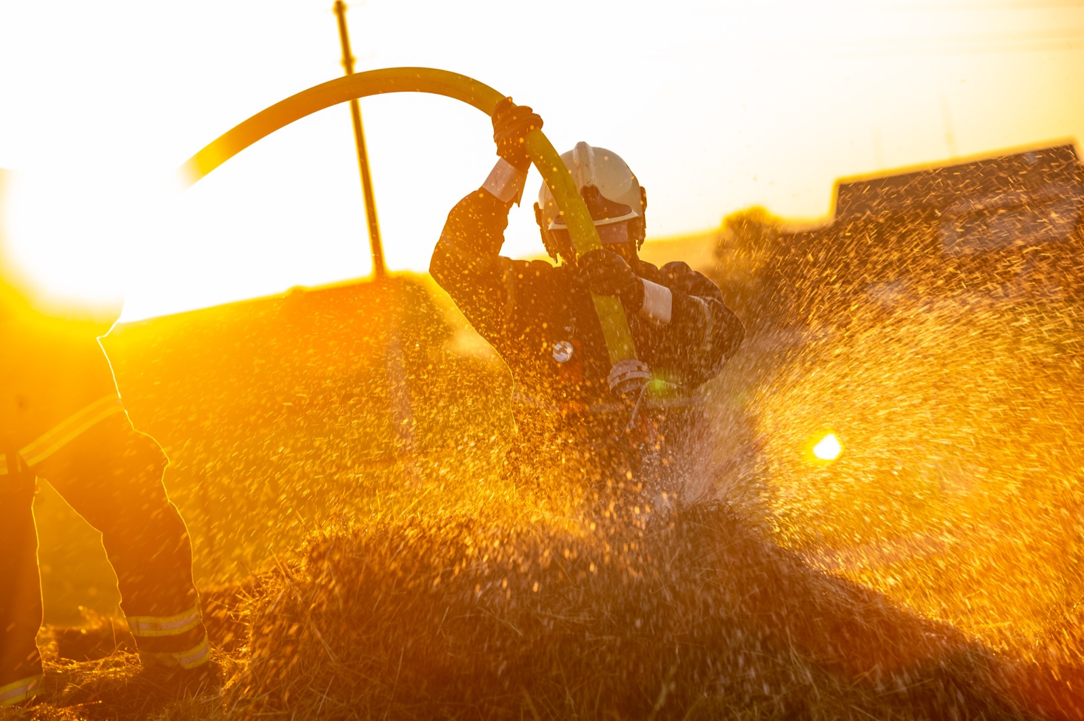
Nadpis předělové strany
Toto je podnadpis
Notes:
Vzor předělové strany.
Pokud zvolený obrázek svou koncepcí a světelností znesnadňuje čitelnost nápisů je možné zvolit variantu s podkladem v tmavě modré barvě, s průhledností 15%.

Slide 8
Děkuji za pozornost
Podnadpis (Jméno)
Kontakt: +420 123 456 789
Notes:
Závěrečná strana obsahuje:
nadpis (poděkování, místo pro dotazy)
podnadpis (jméno přednášejícího + příp. kontakt)
vizuální prvek (žebřík)
Jako pozadí závěrečné strany může být užito základních barev (modrá, žlutá), nebo fotografie.

